Slide 1
AI 혁신 솔루션
DEVELOPMENT TEAM
BioGuard-AI
메탄소년단
혐기성 소화조 메탄 생산 예측 및
신호등 관제 AI 시스템
충남대학교
임진우 이재환 김태윤
01
Notes:
안녕하십니까, 그린 아이디어톤에 참가한 메탄소년단 팀입니다. 저희가 제안하는 아이디어는 혐기성 소화조 메탄 생산 예측 및 관제 AI 시스템, BioGuard-AI입니다.

Slide 2




BACKGROUND & ISSUES
추진 배경 및 문제점
ISSUE 01
ISSUE 02
복잡한 다변수 공정
사전 예측 불가
정책적 변화와
규제 강화
온도, pH, OLR, VFA 등 수많은 인자의
단일 변수의 변화만으로 전체 공정의 효율을
이 발생하여 변수 통제가 어려움
하기에는 한계 존재
2023년 12월 '바이오가스법' 본격 시행
공공 및 민간 부문 생산목표율 의무화
ISSUE 03
경험 의존적 관리의 한계
안정적인 생산효율 확보를 위한 기술 요구 증대
방대한 센서 데이터가 수집됨에도 불구하고, 데이터 해석의 어려움으로 인해
에 전적으로 의존하는 구조
02
Notes:
2023년 말 바이오가스법이 시행되면서 공공 및 민간의 바이오가스 의무생산이 시작되었습니다. 하지만 현재 혐기성 소화 공정은 다수의 복잡한 인자가 얽혀 있어, 운영자의 경험에만 의존해서는 효율적인 대응이 어려운 실정입니다.

Slide 3
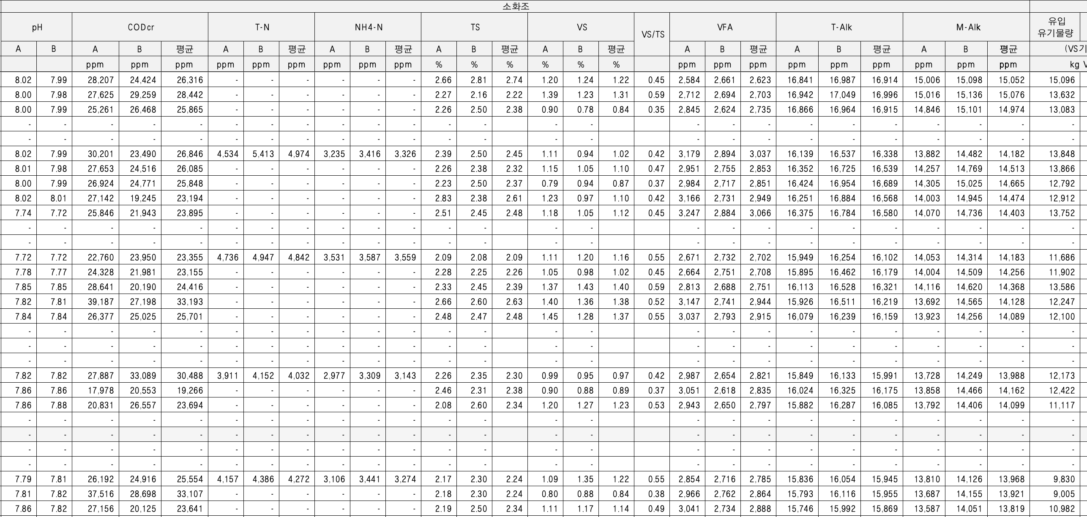
영천 혐기성 소화조 Real Data

Slide 4

PROPOSAL IDEA
제안 아이디어: BioGuard-AI
AI 기반 디지털트윈 (Digital Twin) 실시간 관제 시스템 현장 센서 데이터를 100% 활용하여 실제 소화조를
가상으로 재현하고, 최적의 의사결정을 지원합니다.
비선형 관계 정량화
운전변수(OLR, VFA 등)와 생산효율 간의 복잡한 상관관계를 AI로 학습
PREDICTIVE AI
MULTI-OUTPUT SYSTEM 메탄 발생량 및 수율 동시 추정
발생량(Nm³)과 수율(Nm³/kgVS)을 동시에 예측하여 생산 공정의
입체적 분석을 가능하게 합니다.
PREDICTIVE AI
METHANE VOL.
Nm³
사전 대응 체계 구축
YIELD
단기 추세 예측을 통해 시행착오를 축소하고 조기 안정화를 실현합니다.
Nm³/kgVS
3
Notes:
이에 저희는 기존 센서 데이터를 100% 활용하는 AI 디지털트윈 솔루션 'BioGuard-AI'를 제안합니다. 실시간 센서값을 학습해 운전변수와 효율의 관계를 정량화하고, 메탄 발생량과 수율을 동시에 예측하여 선제적 대응을 돕습니다.

Slide 5




METHODOLOGY
데이터 분석 및 전처리 고도화
학습 데이터 확보
1,191Set
- 영천 BGP 통합 혐기성 소화조 (2018년~2023년) 6개년 데이터
실측 데이터 확보
- 결측치가 많은 변수는 제거, 소량 결측은 선형 보간 수행
데이터 누수 차단
시계열 패턴 반영
생성량 = 가스발생량 × 메탄함량 관계 제거로 미래 정보 유입 원천 차단
연속적인 공정 특성 반영을 위한
7일, 14일, 30일
생성
적용
상관분석을 통한 핵심 인자 추출
유기물부하율(OLR) - 0.67
투입 VS - 0.78
VFA/ALK
4
과거 이력 기반의 동적 피처 엔지니어링 수행
Notes:
모델링의 신뢰성을 위해 영천 BGP 6년치 운영 데이터를 활용했습니다. 특히 발생량이 직접 계산되는 수식적 누수 문제를 사전에 차단하고, 유기물 부하율과 같은 핵심 변수를 기반으로 14일, 30일 시계열 패턴을 추출했습니다.

Slide 6



AI MODELING RESULTS
메타-AI 앙상블 모델링 성과
PERFORMANCE REVIEW
다양한 베이스 모델 성능 분석
Random Forest
LSTM / Transformer
Risk Factor
MAIN ARCHITECTURE
다변수 트리에 강점 보유
(수율 R² 0.820 달성)
시계열 패턴 처리 능력 우수
(R² 0.4~0.6 수준)
단일 모델은 Concept Drift
등 데이터 변화에 매우 취약
Meta-AI 앙상블
(NNLS 스태킹)
RF, MLP, LSTM, Transformer 결과 결합
비음수 제약(NNLS) 선형결합으로 과적합 방지
한계 돌파
선제적 대응
앙상블 적용 결과, 단일 최고 모델인
VFA/ALK 지표 결합으로
0.833 발생량 R²
0.830 수율 R²
하는 예측 정확도 확보
가능, 공정 안정성 극대화
5
Notes:
머신러닝과 딥러닝 4개 알고리즘을 베이스로 구축하고, 비음수 제약 스테킹을 메타 모델로 결합했습니다. 그 결과 발생량과 수율 모두 R-square 0.83 이상의 강력한 예측 성능을 확보했으며, 실무 적용의 안정성을 확인했습니다.

Slide 7
User Interface
BioGuard-AI 신호등 관제 UI
MONITORING SYSTEM
AI 성능 시각화
AI 가이드라인 제안
신호등 기반
실시간 관제 환경
Persistence
BioGuard
당일 및 단기 추세
미래 생산량 변화 선제적 예측
기존 모델 대비 오차(MAE) 획기적 개선
권장 운전 범위
최적 수율을 위한 인자 조절 제안
정상
안정적 수율 유지
83%
RELIABILITY
운영자의 즉각적인 대응 지원
주의
변수 변동 감지
점검
공정 최적화 필요
위험
긴급 대응 단계
데이터 기반의 객관적 의사결정 체계 구축
단순 모니터링을 넘어, AI가 제안하는 가이드라인을 통해 공정의 안정성을 극대화합니다.
산성화 모니터링: 수율 정상 시에도 VFA/알칼리도 비 위험 시 사전 경보
6
Notes:
예측된 결과는 직관적인 신호등 대시보드 형태로 제공됩니다. 메탄 생성량 예측뿐만 아니라, 공정 산성화 지표를 실시간으로 모니터링하여 효율 저하가 발생하기 전에 조기 경보를 띄워줍니다.

Slide 8
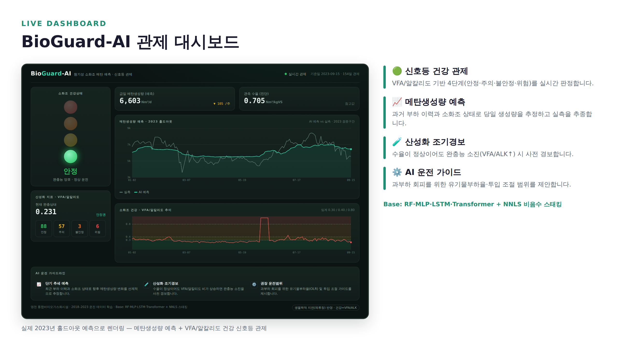

Slide 9
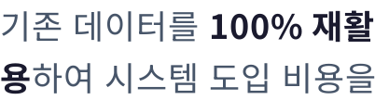

CONCLUSION & FUTURE
기대효과 및 활용방안
CORE VALUE
BioGuard-AI
환경기초시설의 새로운 스마트 표준을 제시합니다.
SCALABILITY
스마트 확장성
충청 지역을 넘어 전국
ECONOMIC
OPERATION
경제적 효과
운영 고도화
모델로 표준화 및 확장이 가능합니다.
으로 운영 효율을 높이고 리스크를 방지합니다.
하여 시스템 도입 비용을 최소화합니다.
7
Notes:
BioGuard-AI는 대규모 투자 없이 기존 데이터를 100% 활용한다는 경제성이 가장 큰 강점입니다. 이를 통해 바이오가스 생산을 안정화하고, 탄소 중립에 기여하는 디지털 환경기초시설의 새로운 표준을 제시하겠습니다. 감사합니다.

